Slide 1
網站規劃與設計

Slide 2
綱要
資料庫聯結
後臺資料管理
組織前端網頁
建立樣版頁面

Slide 3
資料庫聯結

Slide 4
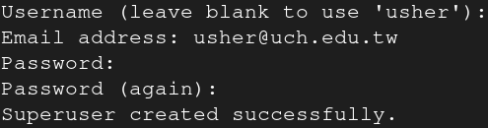
建立超級使用者名稱/密碼

Slide 5
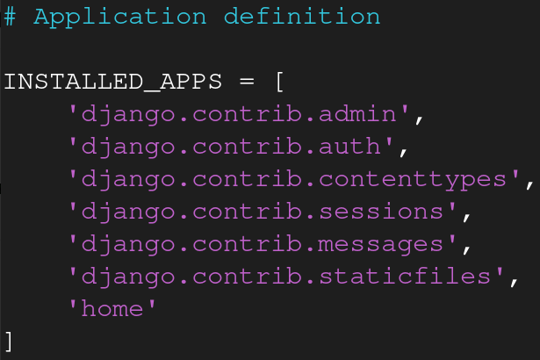
加入網站根路徑名稱到APP清單

Slide 6
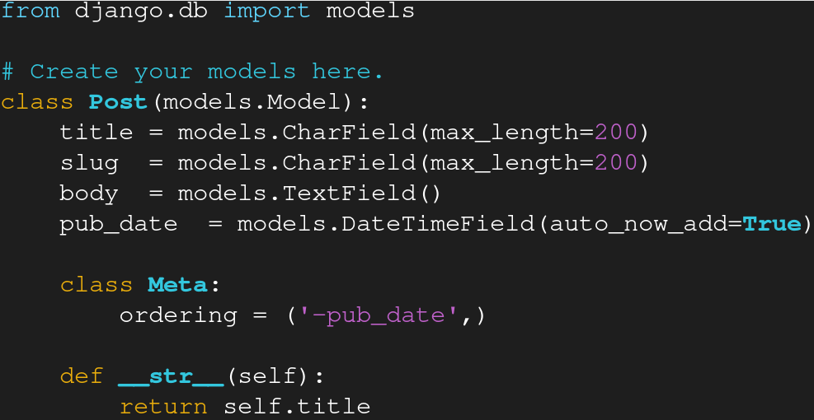
編輯資料表模組 data table
vi home/models.py
table: Post
title | char(200)
slug | char(200)
body | text
pub_date | datetime
依日期排序

Slide 7

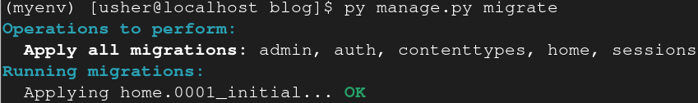
建立新模組
導入新模組

Slide 8
後臺資料管理

Slide 9

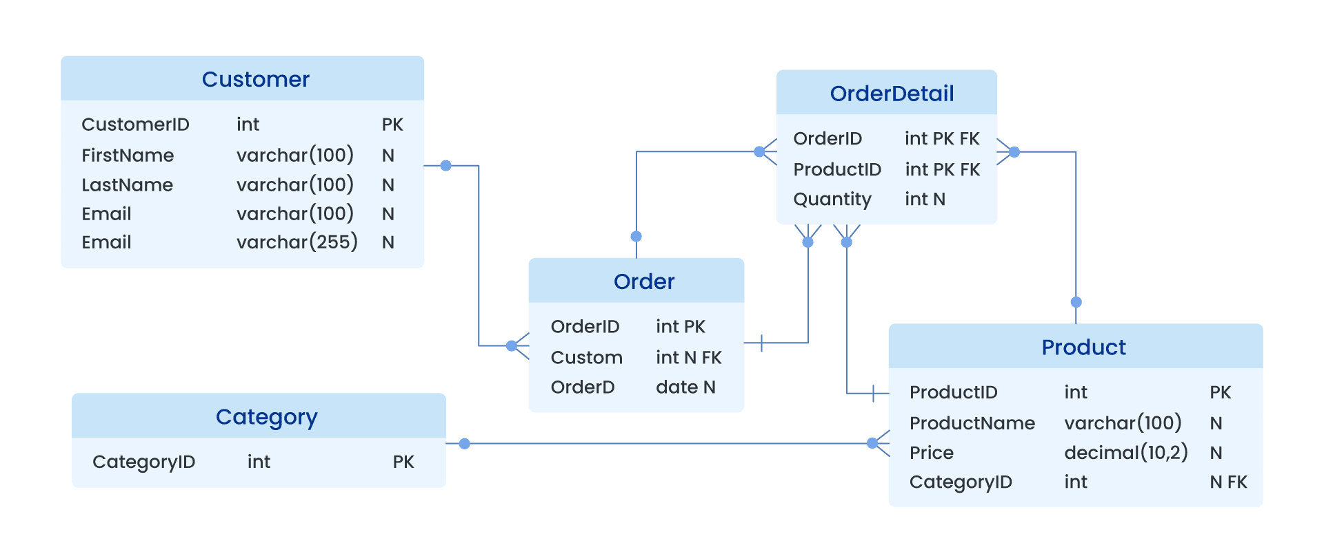

Models - Admin
database
browser
home/models.py
home/admin.py
blog/urls.py
django python app framework webserver

Slide 10
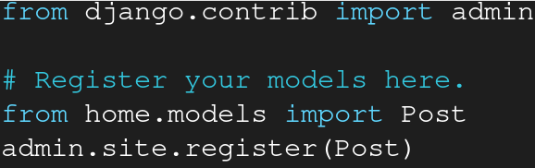
管理處註冊資料表模組
home/admin.py

Slide 11
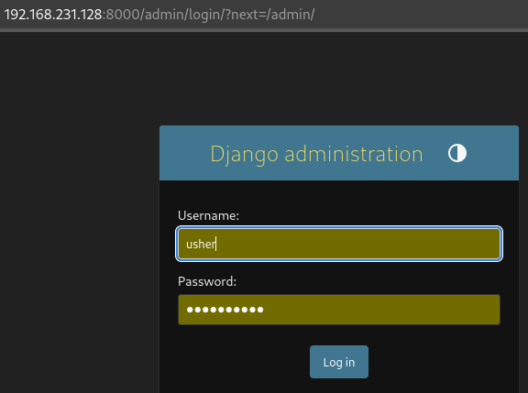
登入後臺管理頁面
127.0.0.1:8000/admin

Slide 12
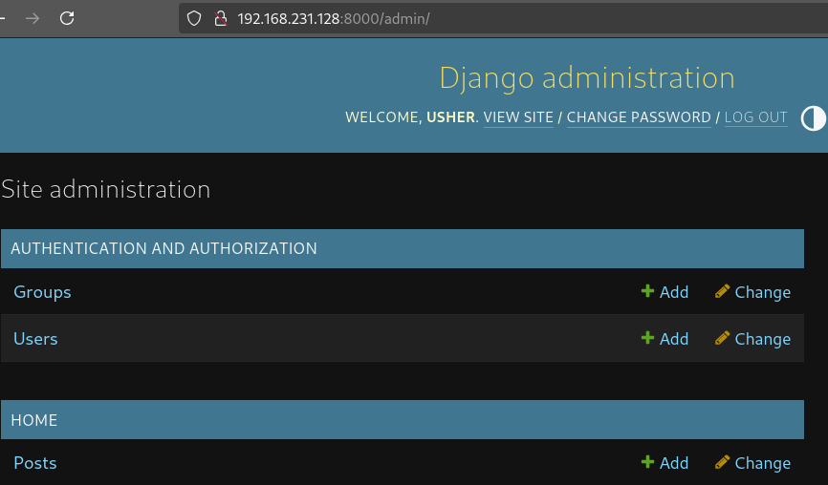

Slide 13
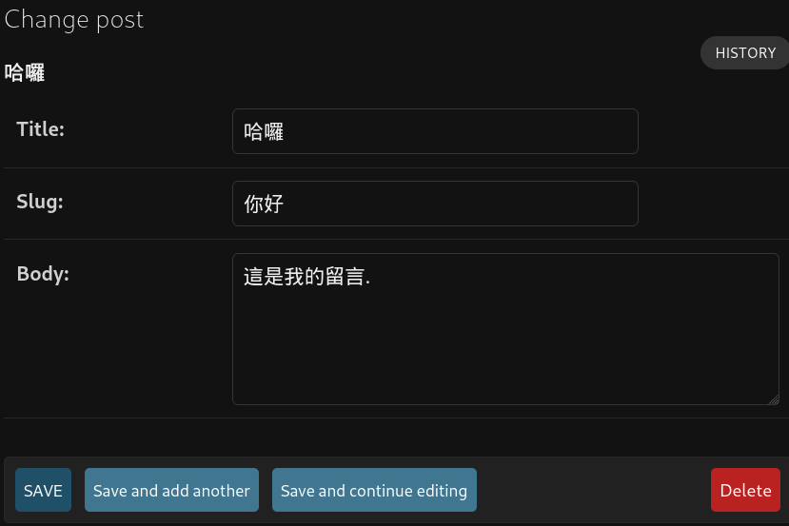
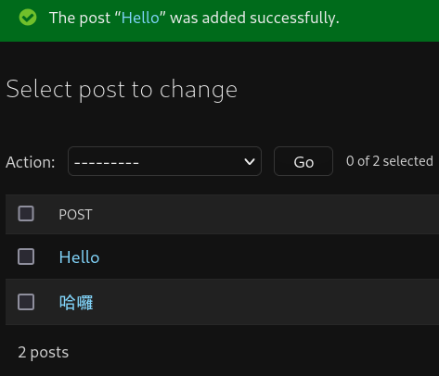

Slide 14

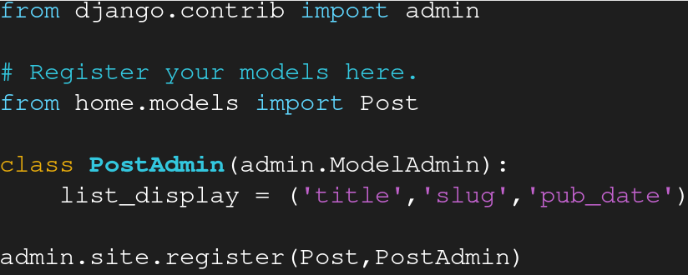
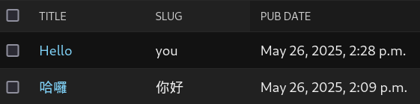
增加顯示欄位

Slide 15
組織前端網頁

Slide 16
Models - Views
database
home/models.py
home/views.py
blog/urls.py
django python app webserver browser

Slide 17
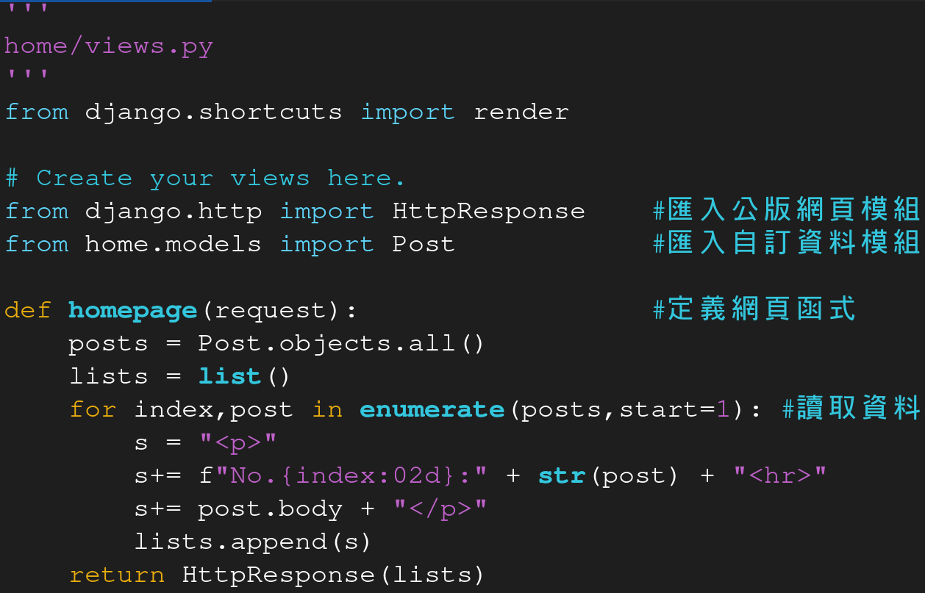

Slide 18
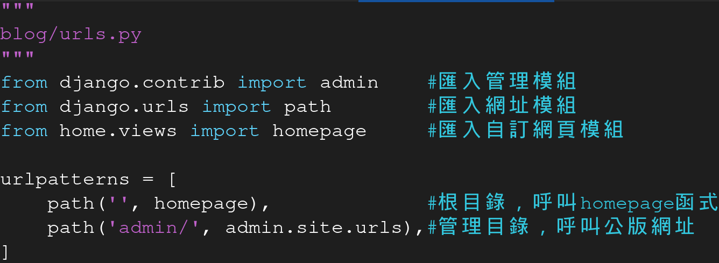

Slide 19
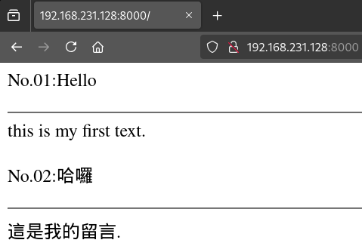
<p>No.01:Hello<hr>
this is my first text.</p>
<p>No.02:哈囉<hr>
這是我的留言.</p>

Slide 20
建立樣版頁面

Slide 21
Models - Views - Templates
database
home/models.py
home/views01.py
blog/urls.py
templates/index.html
django python app webserver browser

Slide 22

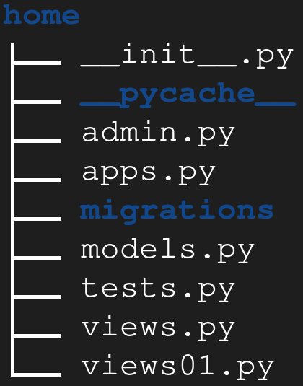
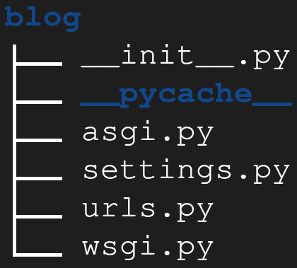
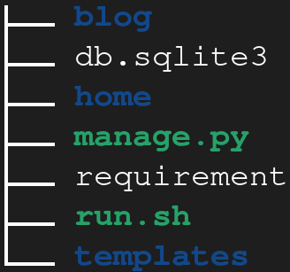
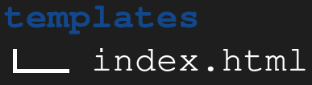

Slide 23
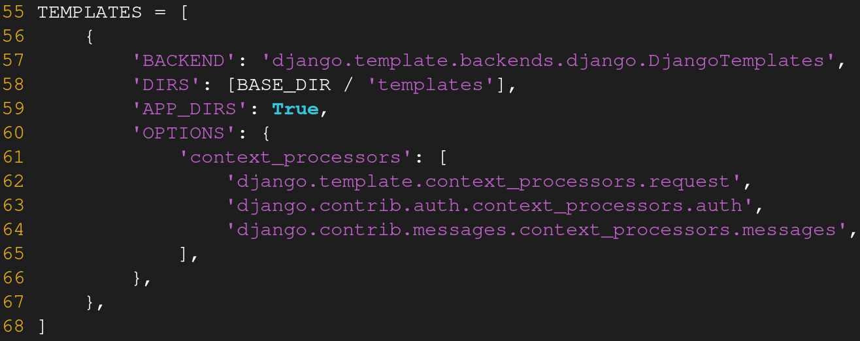
指定樣版路徑

Slide 24
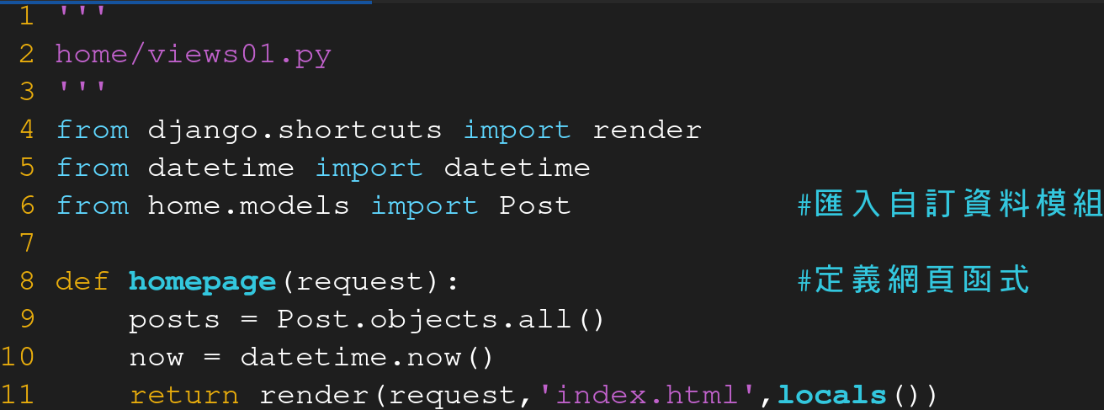
views.py 由urls.py載入，其實是在做配對的工作。去資料庫 (models) 抓取什麼表格，用變數暫存起來，再丟到 (locals) 哪一個網頁去處理 (render)。
至於怎麼處理? 則由網頁內容決定

Slide 25
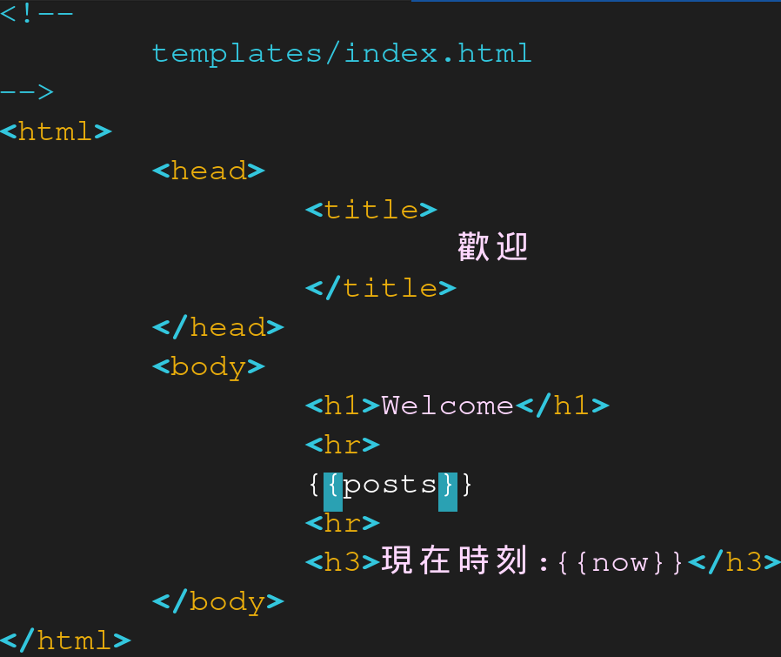

Slide 26
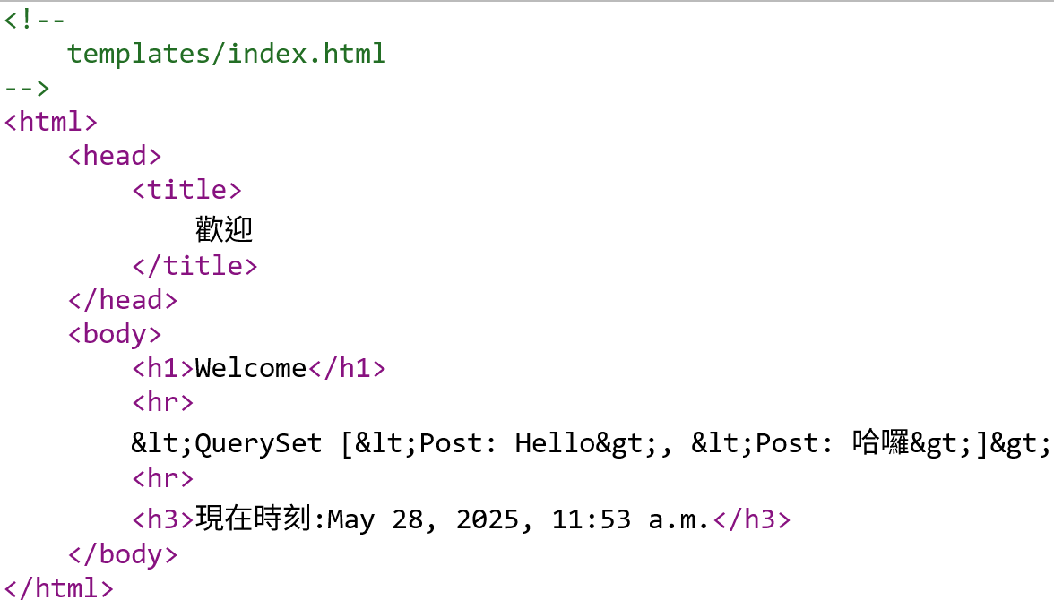
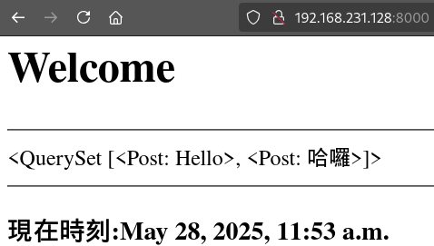

Slide 27
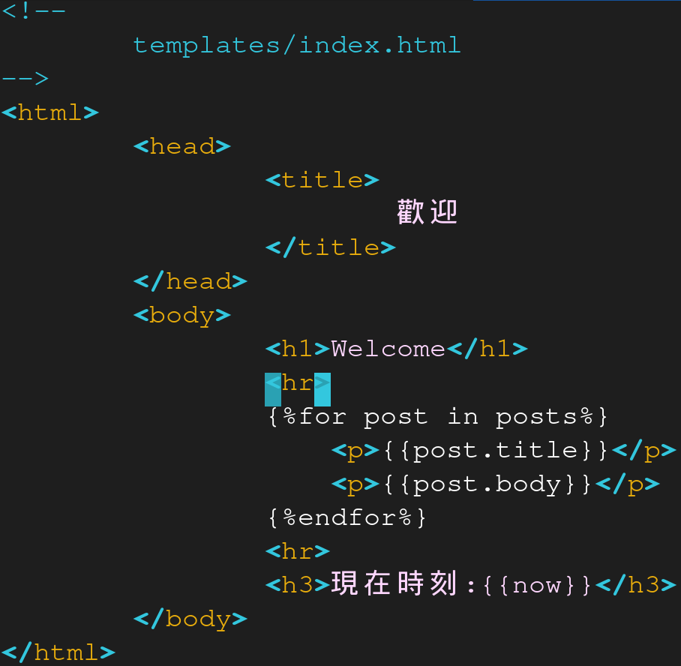

Slide 28
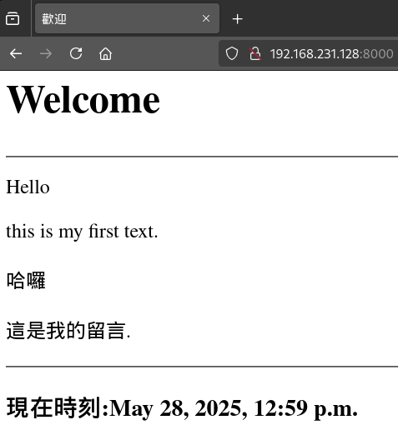
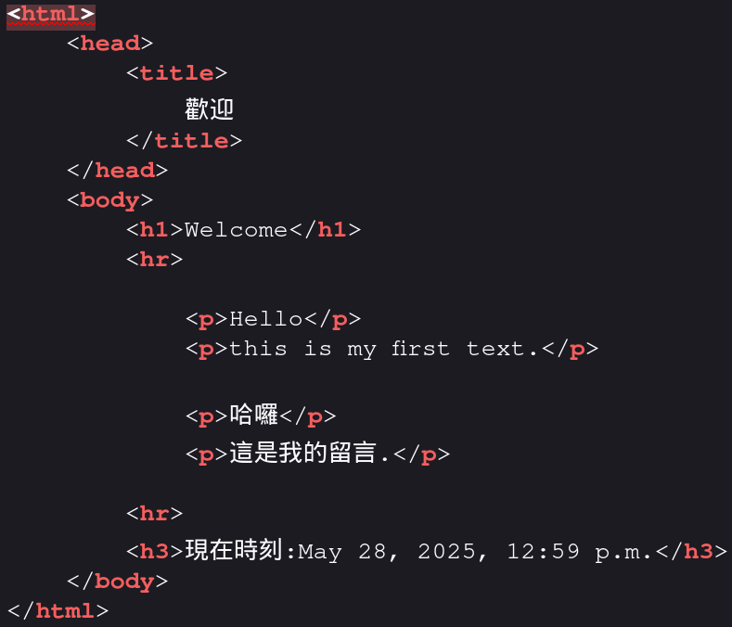

Slide 29
Models - Views - Htmls
browser
web
server
wsgi
database
home/models.py
htmls/index.html
home/views01.py
blog/urls.py
htmls/post.html
django python framework

Slide 30
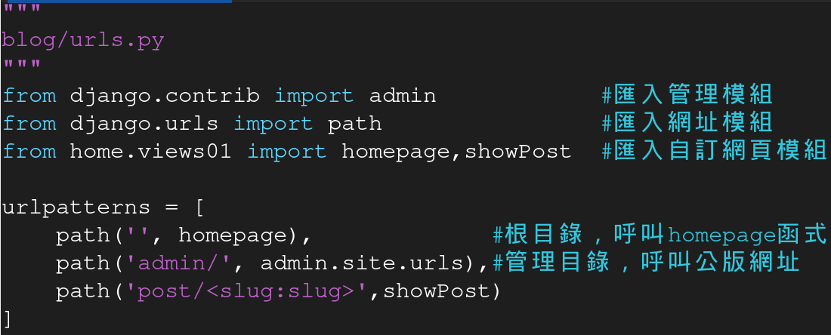
<str:slug> ==> <int:id>

Slide 31
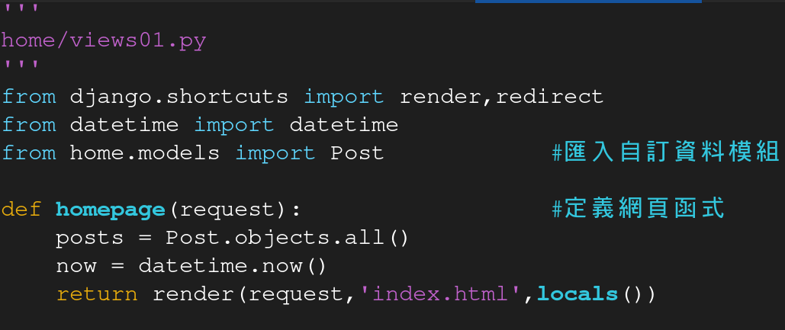
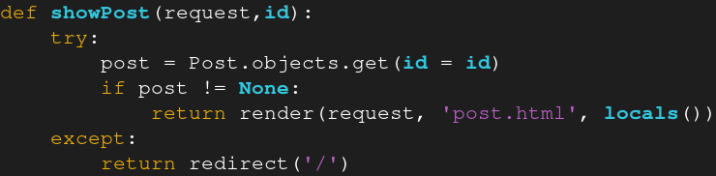

Slide 32
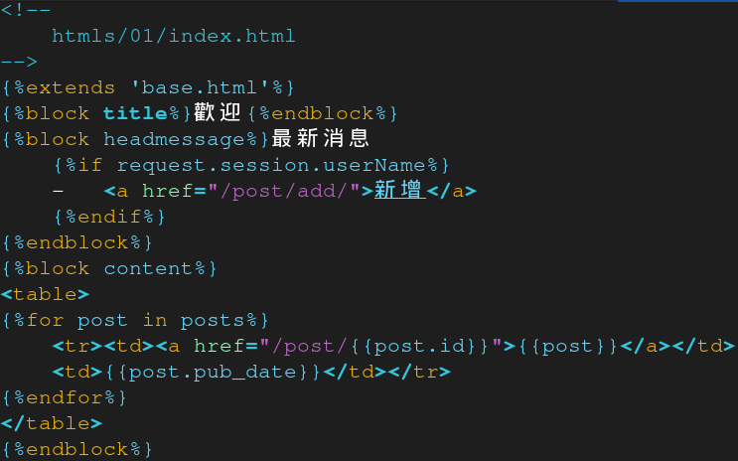

Slide 33
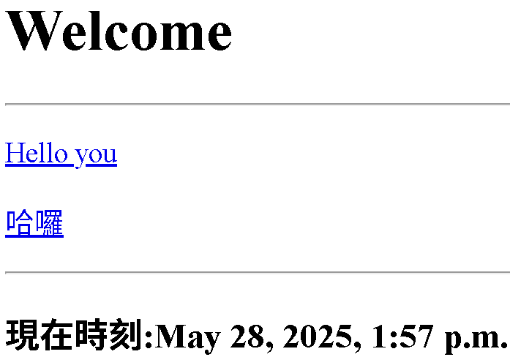
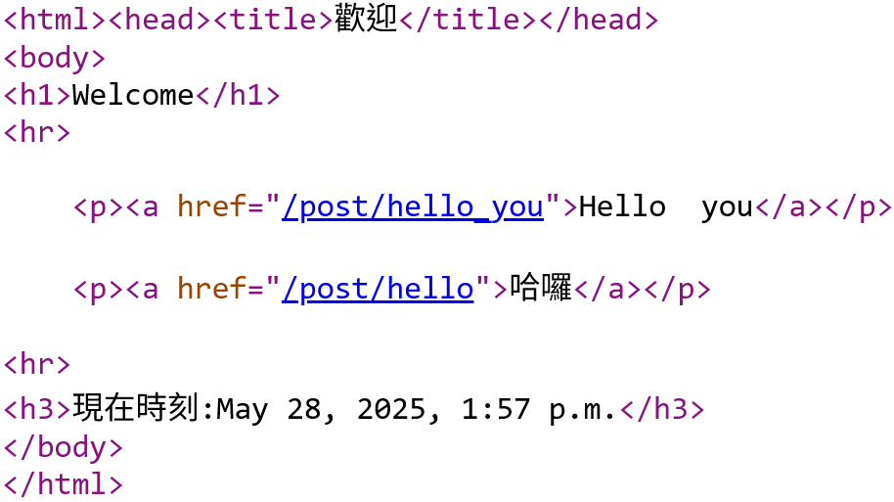

Slide 34
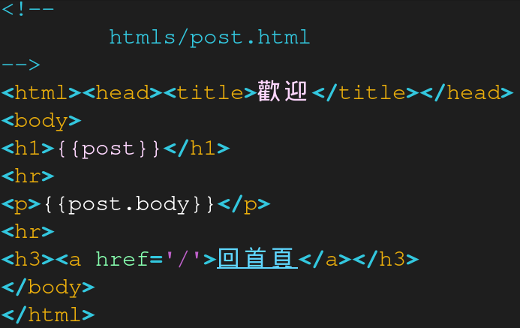

Slide 35
